Slide 1
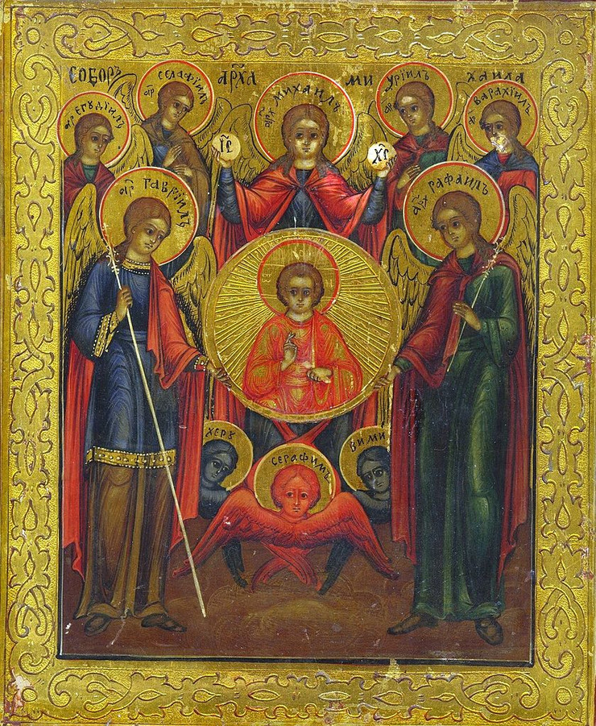
АРХАНГЕЛИ БОЖИЈИ

Slide 2
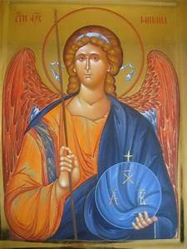
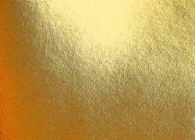
Заповедник Небеске војске, заштитник Саборне цркве и први од седам арханђела, као и победник Сатане. Представља се на иконама у оклопу са подигнутим мачем или копљем. Заштитник лозе Немањића.
Свети Архангеле Михаиле, одагнај од мене духа лукавог који ме искушава.
О, велики Архистратиже Божји Михаиле - победниче демона!
Победи и уништи све моје видљиве и невидљиве непријатеље, и умоли Господа Сведржитеља, да ме спаси и одбрани од сваке болести, смртоносне ране и изненадне смрти, сада и увек и у векове векова. Амин.
МОЛИТВА
(Његово име значи “Ко је као Бог”)

Slide 3
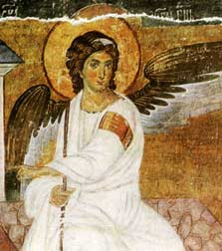
Гласник Божије воље. Јавио првосвештенику Захарији о рођењу сина Светог Јована Крститеља и благовестио Богородици рођење Господа нашега Исуса Христа. На иконама се приказује са упаљеним фењеру у десној и огледалом од јасписа у левој руци.
Свети Архангеле Гавриле, који донесе неизречену радост са неба Пречистој Деви, испуни радошћу и весељем срце моје гордошћу испуњено.
О, велики Архангеле Божји Гавриле, ти си благовестио Пречистој Дјеви Марији зачеће Сина Божијег. Објави и мени грешном страшни дан моје смрти, и умоли Господа Бога за моју грешну душу, да би ми опростио моје грехе; да ме не зароби лукави демон и овлада мноме. О, велики Архангеле Гавриле! Сачувај ме од свих невоља и свих болести, сада и увек и у векове векова. Амин.
МОЛИТВА
(Његово име значи “Снага Божија”)

Slide 4
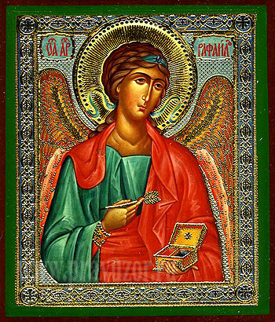
Сматра се моћним исцелитељом људи и животиња. Дао краљу Соломону магични прстен са урезаном шестокраком звездом. Соломон је искористио овај прстен као симбол победе над демонима.
О, велики Архангеле Божји Рафаиле, који си примио дар од Бога да исцељујеш болести, излечи неизлечиве људима ране срца мога и тела мога. О, велики Архангеле Божји Рафаиле, ти си путовођа, лекар и исцелитељ, руководи ме ка спасењу и исцели све моје душевне и телесне болести, и приведи ме Престолу Божјем, и умоли доброту Његову за моју грешну душу, да ми Господ опрости грехе моје и сачува ме од свих непријатеља мојих и злих људи, од сада и до века. Амин.
МОЛИТВА
(Његово име значи “Бог излечи, Бог исцељује”)

Slide 5
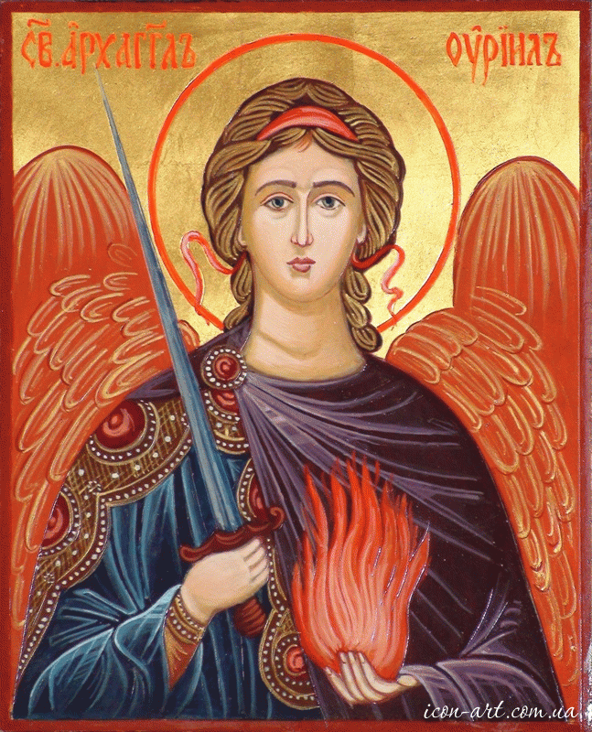
Анђео грома и ветрова, влада небеском светлошћу. На иконама се приказује како држи у десној руци на грудима исукан мач, а у левој огњени пламен.
Свети Архангеле Божји Уриле, Светлошћу Божанском озарени и преизобилно испуњени огњем пламене љубави, убаци искру тога огња у моје охладнело срце, а душу моју гресима помрачену светлошћу твојом озари. О, велики Архангеле Божији Уриле, ти си сијање огња Божанског и просветитељ оних који су помрачени гресима: просвети ум мој, срце моје, вољу моју силом Светог Духа, и управи стопе моје на стазу покајања, умоли Господа да ме избави од мука адских и од свих непријатеља видљивих и невидљивих, сада и увек и у векове векова. Амин.
МОЛИТВА
(Његово име значи “Бог је светло”)

Slide 6
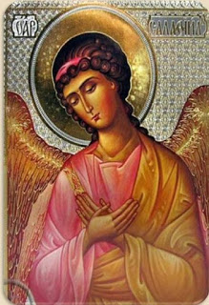
.
Посредује у молитвама Богу и мотивише људе на молитву. Приказује се лицем и очима ка доле са рукама у молитвеном положају пресавијених на грудима.
Свети Архангеле Божји Салатиле, даруј молитву мени који ти се молим, научи ме молитви смиреној, скрушеној, усрдној и умилној.
О, велики Архангеле Божији Салатиле, ти се молиш Богу за вернике, умоли доброту Његову за мене, да ме избави од свих невоља и искушења, болести, изненадне смрти и мука вечних, те да ме удостоји Царства Небеског са свима светима у векове векова. Амин.
МОЛИТВА
(Његово име значи “Молитвеник Божији”)

Slide 7
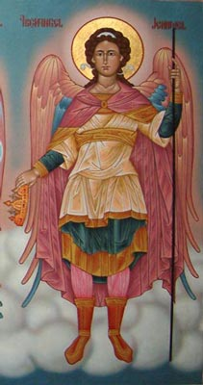
.
Заштитник свих који напорно раде. Држи круну, као симбол награде за духовне напоре.
Свети Архангеле Божји Јегудиле, свагдашњи помоћниче свих који се подвизавају на путу Христовом, пробуди и мене из тешке лењости и подвигом добрим укрепи ме.
О, велики Архангеле Божји Јегудиле, ти си ревносни заштитник славе Божје: ти побуђујеш на прослављање Свете Тројице; пробуди и мене од сна греховног, да бих славио Оца и Сина и Светога Духа, и умоли Господа Сведржитеља да сагради у мени чисто срце и дух прав обнови у утроби мојој, и да ме утврди Духом владалачким да бих се клањао духом и истином једином и истинитом Богу - Оцу и Сину и Светоме Духу, сада и увек и у векове векова. Амин.
МОЛИТВА
(Његово име значи “Хвалите Бога”)

Slide 8
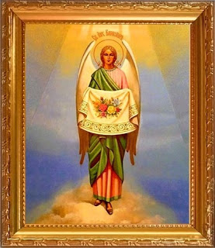
.
То је један од четири предводника Серафима, а други кнез небеса. У православној иконографији са приказује како држи белу ружу на грудима, или латице руже на одећи, посебно огртачу. У католицичкој иконографији, приказује се како држи корпу хлеба.
Свети Архангеле Божији Варахиле, који нам доносиш благослове од Господа, благослови ме да поставим добар почетак и исправим свој грешни живот, да бих у свему угађао Господу Спаситељу мом у векове векова. Амин.
МОЛИТВА
(Његово име значи “Благослов Божији”)

Slide 9
ПОВЕЖИ ДАНЕ У СЕДМИЦИ СА АРХАНГЕЛИМА
ПОНЕДЕЉАК
ЈЕГУДИЛ
УТОРАК
ВАРАХИЛ
СРЕДА
ГАВРИЛО
ЧЕТВРТАК
МИХАИЛО
ПЕТАК
САЛАТИЛ
СУБОТА
УРИЛ
НЕДЕЉА
РАФАИЛ

Slide 10
МОЛИТВЕНИК БОЖИЈИ
СНАГА БОЖИЈА
БОГ ИСЦЕЉУЈЕ
БОГ ЈЕ СВЕТЛО
ХВАЛИТЕ БОГА
БОЖИЈИ БЛАГОСЛОВ
КО ЈЕ КАО БОГ
МИХАИЛО
РАФАИЛ
УРИЛ
САЛАТИЛ
ЈЕГУДИЛ
ВАРАХАИЛ
ГАВРИЛО

Slide 11
НА ИКОНИ ЈЕ АРХАНГЕЛ
САЛАТИЛ

Slide 12
НА ИКОНИ ЈЕ АРХАНГЕЛ
МИХАИЛО

Slide 13
НА ИКОНИ ЈЕ АРХАНГЕЛ
ГАВРИЛО

Slide 14
НА ИКОНИ ЈЕ АРХАНГЕЛ
УРИЛ

Slide 15
НА ИКОНИ ЈЕ АРХАНГЕЛ
ВАРАХИЛ

Slide 16
НА ИКОНИ ЈЕ АРХАНГЕЛ
РАФАИЛ

Slide 17
НА ИКОНИ ЈЕ АРХАНГЕЛ
ЈЕГУДИЛ

Slide 18
Оклоп са подигнутим мачем или копљем
Упаљен фењеру у десној и огледалом од јасписа у левој руци.
Прстен са урезаном шестокраком звездом.
Држи у десној руци на грудима исукан мач, а у левој огњени пламен.
Лице и очи ка доле са рукама у молитвеном положају пресавијених на грудима.
Држи круну, као симбол награде за духовне напоре.
Држи белу ружу на грудима, или латице руже на одећи, посебно огртачу
МИХАИЛО
РАФАИЛ
УРИЛ
САЛАТИЛ
ЈЕГУДИЛ
ВАРАХАИЛ
ГАВРИЛО

Slide 19
ДОПИШИ АРХАНГЕЛА КОЈИ НЕДОСТАЈЕ
МИХАИЛО
ГАВРИЛО
УРИЛ
САЛАТИЛ
РАФАИЛ
ВАРАХИЛ
ЈЕГУДИЛ

Slide 20
ДОПИШИ АРХАНГЕЛА КОЈИ НЕДОСТАЈЕ
МИХАИЛО
ГАВРИЛО
УРИЛ
САЛАТИЛ
РАФАИЛ
ВАРАХИЛ
ЈЕГУДИЛ

Slide 21
ДОПИШИ АРХАНГЕЛА КОЈИ НЕДОСТАЈЕ
МИХАИЛО
ГАВРИЛО
УРИЛ
САЛАТИЛ
РАФАИЛ
ВАРАХИЛ
ЈЕГУДИЛ

Slide 22
ДОПИШИ АРХАНГЕЛА КОЈИ НЕДОСТАЈЕ
МИХАИЛО
ГАВРИЛО
УРИЛ
САЛАТИЛ
РАФАИЛ
ВАРАХИЛ
ЈЕГУДИЛ

Slide 23
ДОПИШИ АРХАНГЕЛА КОЈИ НЕДОСТАЈЕ
МИХАИЛО
ГАВРИЛО
УРИЛ
САЛАТИЛ
РАФАИЛ
ВАРАХИЛ
ЈЕГУДИЛ

Slide 24
ДОПИШИ АРХАНГЕЛА КОЈИ НЕДОСТАЈЕ
МИХАИЛО
ГАВРИЛО
УРИЛ
САЛАТИЛ
РАФАИЛ
ВАРАХИЛ
ЈЕГУДИЛ

Slide 25
ДОПИШИ АРХАНГЕЛА КОЈИ НЕДОСТАЈЕ
МИХАИЛО
ГАВРИЛО
УРИЛ
САЛАТИЛ
РАФАИЛ
ВАРАХИЛ
ЈЕГУДИЛ

Slide 27
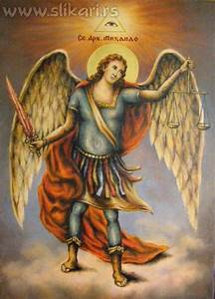
Архангел Михаило је први међу анђелима, војсковођа небеске војске. Кад је ђаво-Луцифер, отпао од Бога и са собом повукао један број Анђела, први му се успешно успротивио. Сабрао је анђеле, организовао их на апсолутној послушности нижих чинова према вишим и светој вољи Божијој. Његово име значи «Ко је као Бог» .

Slide 28
АРАНЂЕЛОВДАН - СВЕТИ АРХАНГЕЛ МИХАИЛО (8. новембар по новом-21.новембар по старом), по бројности свечара на другом месту слава код Срба, иза Никољдана. Овај дан установљен је као празник Архангела Михаила у време Силвестера I Римског (314-335) и Патријарха Александра Александријског(†326). Изабран је новембар, јер се зна да је Бог стварао свет на овај дан у марту, а како има девет чинова анђелских, почасни девети месец новембар посвећен је Архангелу Михаилу.

Slide 29
Аранђеловдан се прославља исто као и све друге Крсне славе, припремом славског колача, кољива и вина, и освештањем у Цркви. У народу постоји погрешна традиција да славари не спремају жито (кољиво) за Аранђеловдан, јер кажу да је Архангел Михаило"живи светац". Не постоје "мртви свеци". Сви светитељи су живи, јер у Богу нико не може бити мртав, пошто је Бог - Бог живих а не мртвих. Поред тога, жито представља жртву Богу, спрема се за све Крсне славе. Исту ту жртву приносимо Богу и на парастосима, а она представља знак и веру у опште Васкрсење.

Slide 30
Постоји занимљива прича о цару Душану Силном који је славио крсну славу Аранђеловдан, а светац му је, невидљив за све, стајао на десном рамену и све надгледао. Цар је сваког госта дочекивао и стојећи служио. Међутим, једном, што од умора а што од заборава, превари се и седе за трпезу. Св. Михаило прасну, удари цара крилом по образу и љутито одлете. Цар је Михаила једва умилостивио вишемесечним молитвама. Архангел Михаило био је слава Стефана Немање и његових синова.

Slide 31
Многа су народна веровања ο овом Анђелу. Он обилази све болеснике. Ако стане код ногу, није добро; ако стане код главе, добро је - болесник ће прездравити. По народном веровању, које је забележено и у народној поезији, кад су свеци делили улоге, Архангел Михаило доби јесење и зимско време. Време зиме и зимске тешкоће. Говори се да у ово време Архангел лута светом обучен у просјака. Верује се да он мери душе, па коме пружи длаку да пређе преко реке тај је грешан, а коме дода брвно тај проналази пут до Раја.

Slide 32
Архангел Михаило је на иконама представљен у војводском оделу, у оклопу са подигнутим мачем или копљем, док у другој руци држи теразије. Верује се да архангел Михаило прихвата душе умрлих и да, мерећи њихова добра и зла дела на земљи, их шаље у рај или пакао. На познатој икони из 17. века (Византијски музеј, Атина), архангел Михаило је представљен са сфером у десној руци на чијиј су слова Х Д К. Сфера, са којом се и Христос најчешће слика, представља космос и владавину у космосу, а Архангел Михаило представник и чувар Небескога Царства и победник над Сатаном. Слова у сфери се односе на Господа Бога Исуса Христа у име кога Архангел држи Небеску куглу.

Slide 33
КАКО СЕ ЗОВЕ ВОЈСКОВОЂА НЕБЕСКЕ ВОЈСКЕ
ЈЕГУДИЛ
ГАВРИЛО
РАФАИЛ
МИХАИЛО

Slide 34
ШТА ЗНАЧИ ИМЕ АРХАНГЕЛА МИХАИЛА
КО ЈЕ КАО БОГ
ХВАЛИТЕ БОГА
МОЛИТВЕНИК БОЖИЈИ
ИСЦЕЛИТЕЉ БОЖИЈИ

Slide 35
КОГА ЈЕ ПОБЕДИО АРХАНГЕЛ МИХАИЛО
АЖДАЈУ
ЛАВА
ЛУЦИФЕРА
ЗМИЈУ

Slide 36
У КОМ ЈЕ МЕСЕЦУ БОГ СТВОРИО СВЕТ
ЈАНУАРУ
ФЕБРУАРУ
МАРТУ
АПРИЛУ

Slide 37
КОЈИ ЈЕ МЕСЕЦ У ГОДИНИ ПОСВЕЋЕН АРХАНГЕЛУ МИХАИЛУ И АНЂЕЛИМА
СЕПТЕМБАР
ОКТОБАР
НОВЕМБАР
ДЕЦЕМБАР

Slide 38
ОДГОВОРИ НА ПИТАЊА
1. Шта прослављамо на Аранђеловдан?
САБОР СВЕТОГ АРХАНГЕЛА МИХАИЛА
2. Ко је Архангел Михаило?
ГЛАВНИ ВОЈСКОВОЂА НЕБЕСКЕ ВОЈСКЕ КОЈИ СЕ ПРВИ ПОБУНИО ПРОТИВ ЛУЦИФЕРА И ПОБЕДИО ГА
3. Ког датума славимо Аранђеловдан?
8. НОВЕМБРА ПО НОВОМ, 21. НОВЕМБРА ПО СТАРОМ КАЛЕНДАРУ
4. Зашто се Сабор Архангела Михаила прославља у новембру?
ЗАТО ШТО ЈЕ БОГ СТВОРИО СВЕТ У МАРТУ, ТО ЈЕ ПРВИ МЕСЕЦ, А ДЕВЕТИ ЈЕ НОВЕМБАР, ПА ПОШТО ИМА ДЕВЕТ АНЂЕЛСКИХ ЧИНОВА ОВАЈ МЕСЕЦ ЈЕ ПОСВЕЋЕН АРХАНГЕЛУ МИХАИЛУ И СВИМ АНЂЕЛИМА.
5. Да ли се за Аранђеловдан спрема кољиво (жито)?
ДА, ОБАВЕЗНО, КАО И ЗА СВЕ ОСТАЛЕ СЛАВЕ.
6. Шта симболизује кољиво (жито)?
СИМБОЛИЗУЈЕ ЖРТВУ БОГУ
7. Како се представља Архангел Михаило на иконама?
У ВОЈВОДСКОМ ОДЕЛУ, СА ПОДИГНУТИМ МАЧЕМ У ЛЕВОЈ РУЦИ А У ДЕСНОЈ СА ТЕРАЗИЈАМА. НА НЕКИМ ИКОНАМА ДРЖИ СФЕРУ У ДЕСНОЈ РУЦИ КОЈА ПРЕДСТАВЉА КОСМОС И ВЛАДАВИНУ У КОСМОСУ, А АРХАНГЕЛ МИХАИЛО ЈЕ ПРЕДСТАВЉЕН КАО ЧУВАР ЦАРСТВА НЕБЕСКОГ.

Slide 39

РЕШИТЕ УКРШТЕНИЦУ, ПА ЋЕТЕ У ЗЛАТНИМ ПОЉИМА ДОБИТИ ТРАЖЕНУ РЕЧ.
1
2
3
3
4
5
5
6
7
ВОЈСКОВОЂА НЕБЕСКЕ ВОЈСКЕ
ЊЕГОВО ИМЕ ЗНАЧИ “БОГ ИСЦЕЉУЈЕ”
ЊЕГОВО ИМЕ ЗНАЧИ “БЛАГОСЛОВ БОЖИЈИ”
ЊЕГОВО ИМЕ ЗНАЧИ “МОЛИТВЕНИК БОЖИЈИ”
МЕСЕЦ У КОМ СЕ ПРОСЛАВЉА АРАНЂЕЛОВДАН
ЊЕГОВО ИМЕ ЗНАЧИ “СНАГА БОЖИЈА”
ЊЕГОВО ИМЕ ЗНАЧИ “ХВАЛИТЕ БОГА”
ЊЕГОВО ИМЕ ЗНАЧИ “БОГ ЈЕ СВЕТЛО”
НАША НЕБЕСКА БРАЋА

